Slide 1
UNIX多进程编程
----攀登C语言编程的“乔戈里峰”

Slide 2
UNIX编程“圣经” :UNIX环境高级编程
丛书名：图灵计算机科学丛书
作 者： （美）理查德·史蒂文斯，（美）拉戈 著，尤晋元，张亚英，戚正伟 译
出 版 社：人民邮电出版社
出版时间： 2006-5-1
字 数： 1271000
页 数： 758
开 本： 16
I S B N ： 9787115147318

Slide 3
1.引言:UNIX操作系统
美国AT&T公司于1971年在PDP-11上运行的操作系统。具有多用户、多任务的特点，支持多种处理器架构，最早由肯·汤普逊（Kenneth Lane Thompson）、丹尼斯·里奇（Dennis MacAlistair Ritchie）于1969年在AT&T的贝尔实验室开发。

Slide 4
PDP-11 和 Unix ver1.0
只有24KB的物理内存和500K磁盘空间；
Unix占用了12KB的内存，剩下的一半内存可以支持两用户进行Space Travel的游戏。
著名的fork()系统调用也就是在这时出现的。

Slide 5
BSD Unix vs AT&T Unix
起初：
Unix在开发的过程中，没有任何的奖励制度和管理，从一开始在AT&T公司出现时，是一种近似于好奇或兴趣的东西。
发展：
Unix system V以“仅用于教育目的”的协议，提供给各大学作为教学之用，成为当时操作系统课程中的范例教材。各大学公司开始通过Unix源码对Unix进行了各种各样的改进和扩展。于是，Unix开始广泛流行。
后来：
20世纪70年代，AT&T公司开始注意到Unix所带来的商业价值。公司的律师开始寻找一些手段来保护Unix，并让其成为一种商业机密。从1979年Unix的版本V7开始，Unix的许可证开始禁止大学使用Unix的源码，包括在授课中学习。

Slide 6




商业化UNIX家谱
SGI

Slide 7
UNIX的特性
UNIX系统是一个多用户，多任务的分时操作系统。
UNIX的系统结构可分为两部分：操作系统内核（由文件子系统和进程控制子系统构成，最贴近硬件），系统的外壳（贴近用户）。外壳由Shell解释程序，支持程序设计的各种语言，编译程序和解释程序，实用程序和系统调用接口等组成
UNIX系统大部分是由C语言编写的，这使得系统易读，易修改，易移植。
UNIX提供了丰富的，精心挑选的系统调用，整个系统的实现十分紧凑，简洁。

Slide 8
UNIX的特性
UNIX提供了功能强大的可编程的Shell语言（外壳语言）作为用户界面具有简洁，高效的特点。
UNIX系统采用树状目录结构，具有良好的安全性，保密性和可维护性。
UNIX系统采用进程交换（Swapping）的内存管理机制和请求调页的存储方式，实现了虚拟内存管理，大大提高了内存的使用效率。
UNIX系统提供多种通信机制，如：管道通信，软中断通信，消息通信，共享存储器通信，信号灯通信。

Slide 9
2. 程序 VS 进程
程序：传统的程序本身是一组指令的集 合，是一个静态的概念。
进程：是一个具有一定独立功能的程序关于某个数据集合的一次运行活动。它是操作系统动态执行的基本单元，在传统的操作系统中，进程既是基本的分配单元，也是基本的执行单元。
程序 vs 进程
程序是一个没有生命的实体，只有处理器赋予程序生命时，它才能成为一个活动的实体，我们称其为进程。

Slide 10
进程的三种基本状态
1）就绪状态（Ready）：
进程已获得除处理器外的所需资源，等待分配处理器资源；只要分配了处理器进程就可执行。就绪进程可以按多个优先级来划分队列。例如，当一个进程由于时间片用完而进入就绪状态时，排入低优先级队列；当进程由I/O操作完成而进入就绪状态时，排入高优先级队列。
2）运行状态(Running)：
进程占用处理器资源；处于此状态的进程的数目小于等于处理器的数目。在没有其他进程可以执行时(如所有进程都在阻塞状态)，通常会自动执行系统的空闲进程。
3）阻塞状态(Blocked)：
由于进程等待某种条件（如I/O操作或进程同步），在条件满足之前无法继续执行。该事件发生前即使把处理机分配给该进程，也无法运行。

Slide 11
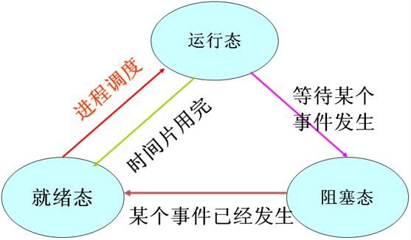
进程的三种基本状态

Slide 12
进程的三个元素
a) 一个可以执行的程序；
b) 和该进程相关联的全部数据（包括变
量，内存空间，缓冲区等等）；
c) 程序的执行上下文。

Slide 13
进程
不妨简单理解为，一个进程表示的，就是一个可执行程序的一次执行过程中的一个状态。对于单 CPU的情况而言，每一特定时刻只有一个进程占用 CPU，但是系统中可能同时存在多个活动的（等待执行或继续执行的）进程。

Slide 14
UNIX高级编程之：fork()函数

Slide 15

1. 原型
fork()函数是进程的核心函数。当调用fork的时候，当前进程将创建一个新的进程，成为子进程（child process）。fork函数定义形式如下：

Slide 16
如何理解？
当你看到fork的时候，你可以把fork理解成“分叉”，在分叉的同时，生成的一个子进程复制了父进程的基本是所有的东西，包括代码、数据和分配给进程的资源。也就是子进程几乎是和父进程是一模一样的。

Slide 17
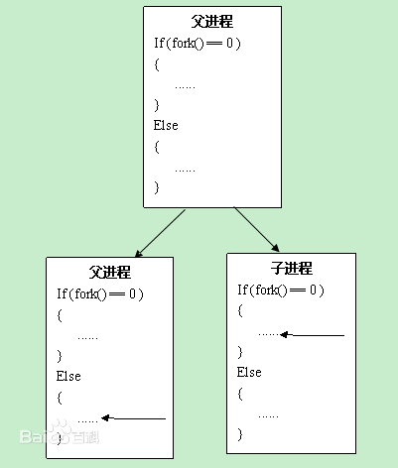
父进程和子进程

Slide 18
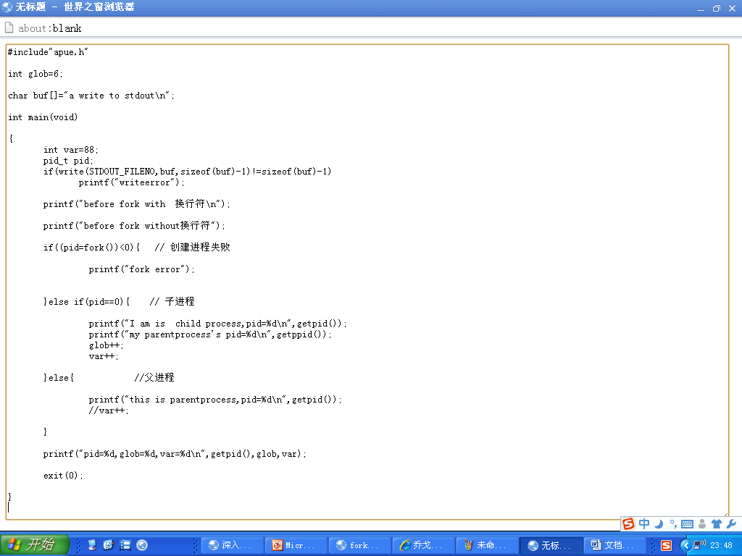

Slide 19
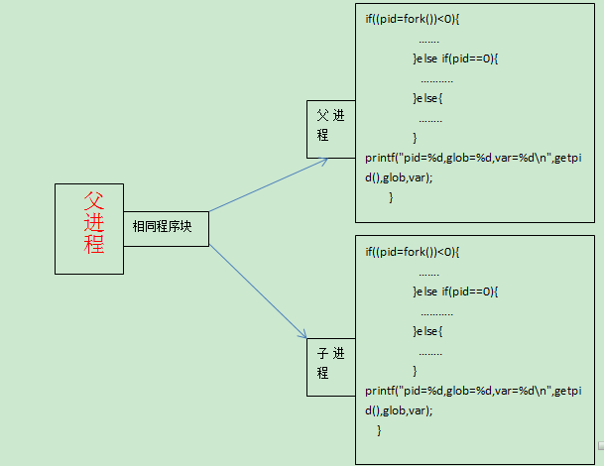

Slide 20
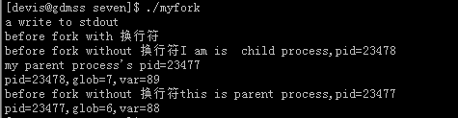
输出结果

Slide 21
很“厉害”的一段代码
#include <unistd.h>
#include<stdio.h>
int main(void)
{
for( ; ; )
fork();
}

Slide 22
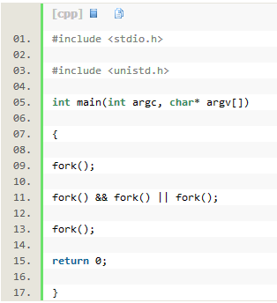
很有趣的一段代码
注意短路现象：
A&&B，如果A=0，就没有必要继续执行&&B了；A非0，就需要继续执行&&B。
A||B，如果A非0，就没有必要继续执行||B了，A=0，就需要继续执行||B。

Slide 23
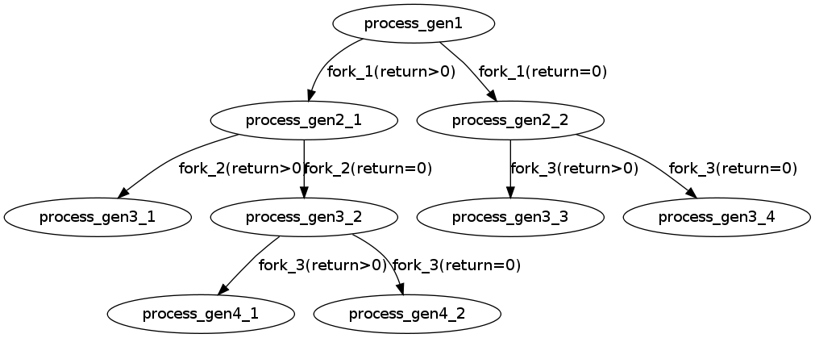
加上前面的fork和最后的fork，总共4*5=20个进程，除去main主进程，就是19个进程。请自己回去上机验证一下！

Slide 24
getpid() ; getppid();

Slide 25
进程 和 线程
进程是具有一定独立功能的程序关于某个数据集合上的一次运行活动,进程是系统进行资源分配和调度的一个独立单位.
线程是进程的一个实体,是CPU调度和分派的基本单位,它是比进程更小的能独立运行的基本单位.线程自己基本上不拥有系统资源,只拥有一点在运行中必不可少的资源(如程序计数器,一组寄存器和栈),但是它可与同属一个进程的其他的线程共享进程所拥有的全部资源.
一个线程可以创建和撤销另一个线程;同一个进程中的多个线程之间可以并发执行.

Slide 26
UNIX高级编程之：socket通信

Slide 27
1.什么是Socket ？
Socket接口是TCP/IP网络的API）（Application Programming Interface,应用程序编程接口 ），Socket接口定义了许多函数或例程，程序员可以用它们来开发 TCP/IP网络上的应用程序。
要掌握Internet上的TCP/IP网络编程，必须理解Socket接口。

Slide 28
Socket是一种特殊的IO文件
网络的Socket数据传输是一种特殊的I/O，Socket也是一种文件描述符。Socket也具有一个类似于打开文件的函数调用Socket()，该函数返回一个整型的Socket描述符，随后的连接建立、数据传输等操作都是通过该Socket实现的。
常用的Socket类型有两种：
  流式Socket （SOCK_STREAM）：流式是一种面向连接的Socket，针对于面向连接的TCP服务应用；
  数据报式Socket（SOCK_DGRAM）。数据报式Socket是一种无连接的Socket，对应于无连接的UDP服务应用。

Slide 29
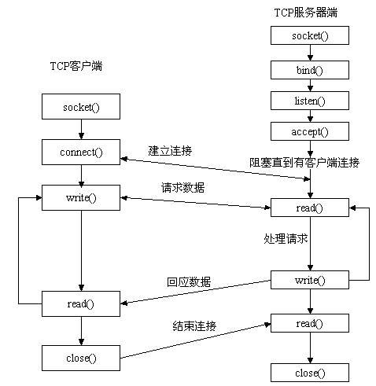
Socket工作原理

Slide 30
2.创建socket
为了建立Socket，程序可以调用Socket函数，该函数返回一个类似于文件描述符的句柄。
socket 函数原型为：
int socket(int domain, int type, int protocol);
  domain : 地址族的类型，例如AF_INET, (TCP_IP协议)
  type：支持的数据格式，流SOCK_STREAM ,报文:SOCK_DGRAM
  protocol:支持的协议，通常设置为0

Slide 31
相关知识
Socket描述符是一个指向内部数据结构的指针，它指向描述符表入口。调用Socket函数时，socket执行体将建立一个Socket，实际上“建立一个Socket”意味着为一个Socket数据结构分配存储空间。
两个网络程序之间的一个网络连接包括五种信息：通信协议、本地协议地址、本地主机端口、远端主机地址和远端协议端口。Socket数据结构中包含这五种信息。

Slide 32
3.绑定socket
bind函数将socket与本机上的一个端口相关联，随后你就可以在该端口监听服务请求。
bind函数原型为：
int bind(int sockfd,struct sockaddr *my_addr, int addrlen);
  Sockfd：是调用socket函数返回的socket描述符,
  my_addr是一个指向包含有本机IP地址及端口号等信息的sockaddr类型的指针；
  addrlen常被设置为sizeof(struct sockaddr)。

Slide 33
相关知识
使用bind函数时，可以用下面的赋值实现自动获得本机IP地址和随机获取一个没有被占用的端口号：
  my_addr.sin_port = 0; /* 系统随机选择一个未被使用的端口号 */
  my_addr.sin_addr.s_addr = INADDR_ANY; /* 填入本机IP地址 */
  通过将my_addr.sin_port置为0，函数会自动为你选择一个未占用的端口来使用。同样，通过将my_addr.sin_addr.s_addr置为INADDR_ANY，系统会自动填入本机IP地址。

Slide 34
bind()函数返回值
bind()函数在成功被调用时返回0；出现错误时返回"-1"并将errno置为相应的错误号。需要注意的是，在调用bind函数时一般不要将端口号置为小于1024的值，因为1到1024是保留端口号，你可以选择大于1024中的任何一个没有被占用的端口号。

Slide 35
4.客户端如何建立连接
面向连接的客户程序使用Connect函数来配置socket并与远端服务器建立一个TCP连接，
其函数原型为：
int connect(int sockfd, struct sockaddr *serv_addr,int addrlen);
  Sockfd是socket函数返回的socket描述符；
  serv_addr是包含远端主机IP地址和端口号的指针；
  addrlen是远端地质结构的长度。

Slide 36
Connect函数在出现错误时返回-1，并且设置errno为相应的错误码。
进行客户端程序设计无须调用bind()，因为这种情况下只需知道目的机器的IP地址，而客户通过哪个端口与服务器建立连接并不需要关心，socket执行体为你的程序自动选择一个未被占用的端口，并通知你的程序数据什么时候到端口。

Slide 37
5.服务器端如何监听连接
Listen函数使socket处于被动的监听模式，并为该socket建立一个输入数据队列，将到达的服务请求保存在此队列中，直到程序处理它们。
函数原型为：
int listen(int sockfd， int backlog);
  Sockfd是Socket系统调用返回的socket 描述符；
  backlog指定在请求队列中允许的最大请求数，进入的连接请求将在队列中等待accept()它们（参考下文）。Backlog对队列中等待服务的请求的数目进行了限制，大多数系统缺省值为20。如果一个服务请求到来时，输入队列已满，该socket将拒绝连接请求，客户将收到一个出错信息。
  当出现错误时listen函数返回-1，并置相应的errno错误码。

Slide 38
5.服务器端如何建立连接
accept()函数让服务器接收客户的连接请求。在建立好输入队列后，服务器就调用accept函数，然后睡眠并等待客户的连接请求。
int accept(int sockfd, void *addr, int *addrlen);
  sockfd是被监听的socket描述符，
  addr通常是一个指向sockaddr_in变量的指针，该变量用来存放提出连接请求服务的主机的信息（某台主机从某个端口发出该请求）；
  addrten通常为一个指向值为sizeof(struct sockaddr_in)的整型指针变量。
出现错误时accept函数返回-1并置相应的errno值。

Slide 39
如何接受多个请求？
首先，当accept函数监视的socket收到连接请求时，socket执行体将建立一个新的socket，执行体将这个新socket和请求连接进程的地址联系起来，收到服务请求的初始socket仍可以继续在以前的 socket上监听，同时可以在新的socket描述符上进行数据传输操作。

Slide 40
6.数据传输：send
Send()函数原型为：
int send(int sockfd, const void *msg, int len, int flags);
  Sockfd是你想用来传输数据的socket描述符；
  msg是一个指向要发送数据的指针；
  Len是以字节为单位的数据的长度；
  flags一般情况下置为0。
Send()函数返回实际上发送出的字节数

Slide 41
7.数据传输：recv
recv()函数原型为：
int recv(int sockfd,void *buf,int len,unsigned int flags);
  Sockfd是接受数据的socket描述符；
  buf 是存放接收数据的缓冲区；
  len是缓冲的长度。
  Flags也被置为0。
Recv()返回实际上接收的字节数，当出现错误时，返回-1并置相应的errno值。

Slide 42
8.结束传输
当所有的数据操作结束以后，你可以调用close()函数来释放该socket，从而停止在该socket上的任何数据操作：
close(sockfd);
你也可以调用shutdown()函数来关闭该socket。该函数允许你只停止在某个方向上的数据传输，而一个方向上的数据传输继续进行。如你可以关闭某socket的写操作而允许继续在该socket上接受数据，直至读入所有数据。
int shutdown(int sockfd,int how);
  Sockfd是需要关闭的socket的描述符。
  参数 how允许为shutdown操作选择以下几种方式：
  0-------不允许继续接收数据
  1-------不允许继续发送数据
  · 2-------不允许继续发送和接收数据，

Slide 43
实例：面向连接的Socket
说明：
代码实例中的服务器通过socket连接向客户端发送字符串"Hello, you are connected!"。只要在服务器上运行该服务器软件，在客户端运行客户软件，客户端就会收到该字符串。

Slide 44
服务器：
服务器的工作流程是这样的：
  首先调用socket函数创建一个Socket，
  然后调用bind函数将其与本机地址以及一个本地端口号绑定，
  然后调用listen在相应的socket上监听，
  当accpet接收到一个连接服务请求时，将生成一个新的socket。服务器显示该客户机的IP地址，并通过新的socket向客户端发送字符串“Hello，you are connected!”。最后关闭该socket。
  代码实例中的fork()函数生成一个子进程来处理数据传输部分，fork()语句对于子进程返回的值为0。所以包含fork函数的if语句是子进程代码部分，它与if语句后面的父进程代码部分是并发执行的。
  代码

Slide 45
客户端
代码

